Slide 1
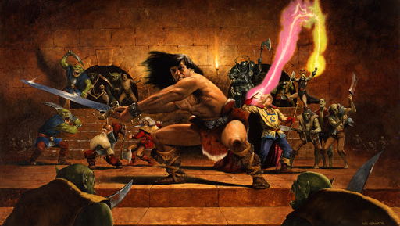
Let’s create Heroopquest
Toegepaste OOP

Slide 2
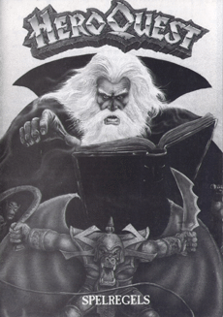
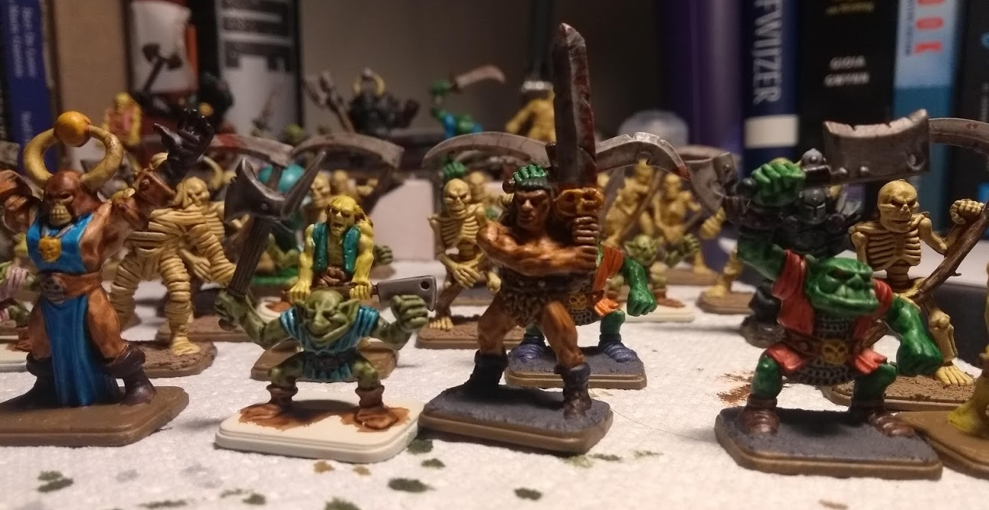
Laten we HeroQuest maken…
Handleiding
Nieuw experiment van Dams…
Doorheen jaar verbeteren we dit
Hopelijk lukt dit ☺

Slide 3
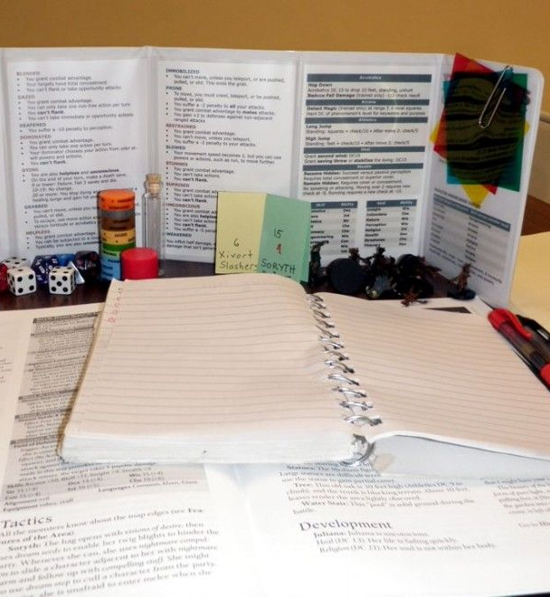
Ons doel
Doel zal doorheen jaar misschien bijgestuurd worden
Doel 1:
Dungeon Master companion tool
1° Visualisatie informatie (helden, kaarten, etc)
2° Bijhouden statische en dynamische informatie helden
3° Automatisch gevechten (dobbelstenen rollen)

Slide 4

Refactoring

Slide 5
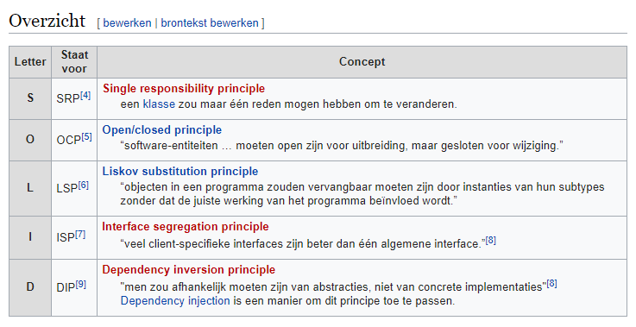
SOLID programming

Slide 6
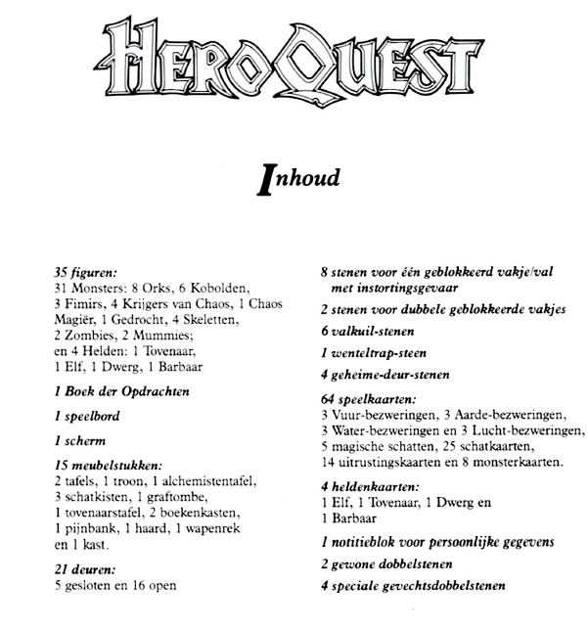
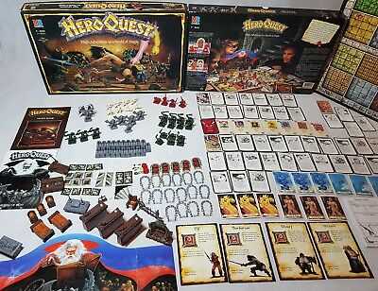
Inhoud doos

Slide 7
Let’s get started
We voegen wat github tricks toe ;)
Clone volgende project:
https://github.com/AP-Elektronica-ICT/HeroopQuest

Slide 8
Begin klassen
Figuur
BoekDerOpdrachten
Speelbord
Meubel
Deur
Steen
Speelkaart
Held
Dobbelsteen
(scherm niet nodig)

Slide 9
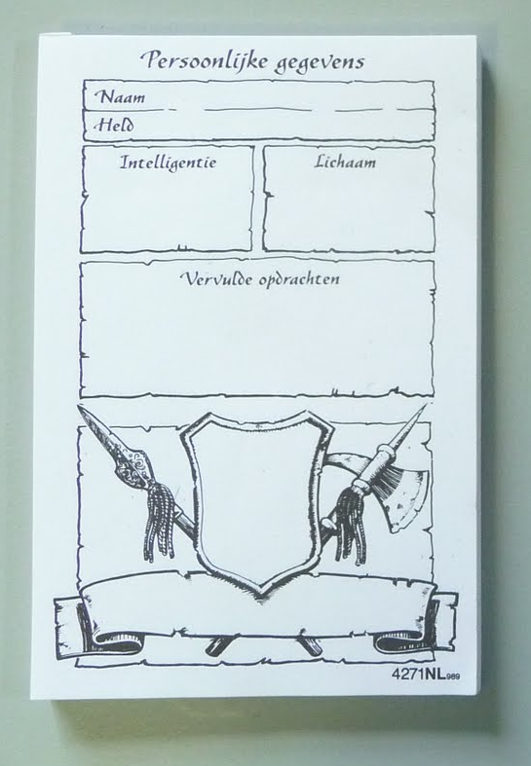
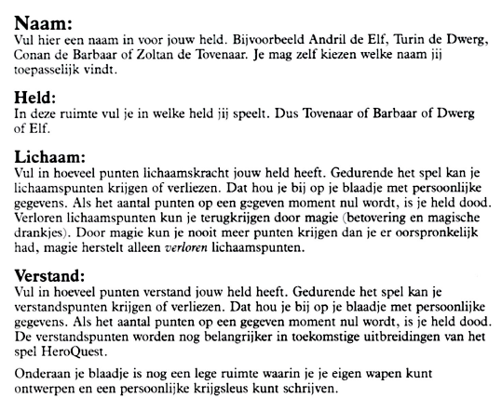
Held klasse

Slide 10
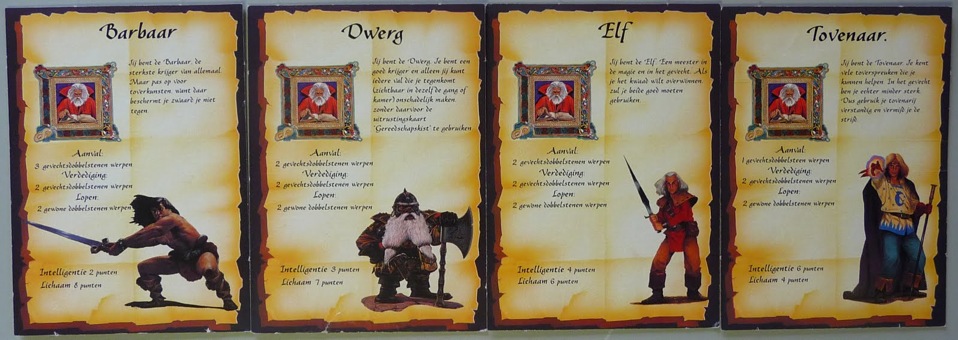

De 4 helden

Slide 11
Wat we gaan maken vandaag
Klasse helden
Properties
Constructor
Enum om heldtype te bepalen
Beschrijvingen uit “resource” bestand uitlezen
Methode om “fiche” van held te tonen
Klasse testen

